Slide 1
Интерпретация понятий «честь» и «достоинство» в произведениях русской литературы XIX – XX веков
Презентацию приготовила учитель русского языка и литературы 33 средней Рижской школы Мира Алферова.

Slide 2
«Честь, порядочность, совесть – это качества,
которыми дорожить нужно, так же как мы дорожим своим здоровьем, ибо без этих качеств и человек –
не человек».
Д.С. Лихачев

Slide 3
Проблема чести была актуальна во все времена, но представление о чести и достоинстве в разные эпохи менялось. Например, несколько веков назад, лучшим способом отстоять свою честь были дуэли. Об этом написано во многих произведениях: в повести Лермонтова «Герой нашего времени» Печорин убивает на дуэли Грушницкого, вступившись за честь дамы. В «Евгении Онегине» Пушкина Ленский вызвал на дуэль своего друга из-за необоснованной ревности… Но времена меняются.

Slide 4
Дуэли давно забыты. Дипломатия стала неотъемлемой частью нашей жизни. «Но неужели честь и совесть тоже утратили свою актуальность?» - задумается кто-то.

Slide 5
Конечно же, нет! В этом убеждён Даниил Александрович Гранин, который в одном из своих произведений пишет: «Как может устареть чувство чести, чувство собственного достоинства, сугубо личное нравственное чувство? Как может устареть понятие чести, которая даётся человеку однажды, вместе с именем, и которую нельзя ни возместить, ни исправить, которую можно только беречь».

Slide 6
В произведениях разных авторов 19 века освещались различные аспекты темы сохранения чести и достоинства. Тема чести – одна из основных в романе А.С. Пушкина «Капитанская дочка». На эту тему указывает эпиграф произведения: «Береги честь смолоду».

Slide 7
Пушкин утверждает, что понятие чести свойственно всем людям, независимо от их сословия. Следовать кодексу чести или нет – это зависит не от происхождения, а от личных качеств каждого человека.

Slide 8
В романе М.Ю.Лермонтова «Герой нашего времени» тема чести раскрывается через противопоставление Грушницкого и Печорина. Оба героя - типичные представители дворянства того времени. У каждого из них своеобразные понятия о дворянской и офицерской чести, каждый ее воспринимает и трактует по-своему.

Slide 9
В другом аспекте тема чести раскрывается в романе Ф.М. Достоевского «Идиот». На примере образа Настасьи Филипповны Барашковой писатель показывает, как может быть поругана человеческая и женская честь.

Slide 10
Тема чести – важная тема в русской литературе не только 19, но и 20 века. По мнению русских писателей, честь – одно из главных качеств человеческой личности. В своих произведениях они решали вопросы: что есть истинная честь и что есть мнимая, на что можно пойти ради защиты человеческой чести, возможна ли бесчестная жизнь и так далее.

Slide 11
В записных книжках Антона Павловича Чехова есть небольшая заметка: "Тогда человек станет лучше, когда вы покажете ему, каков он есть."

Slide 12
Чехов не сомневался в скрытых достоинствах любого человека, он был уверен, что достаточно подвести героя к литературному зеркалу, чтобы эти достоинства пробудились.

Slide 13
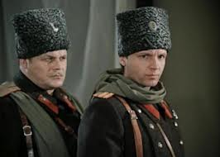
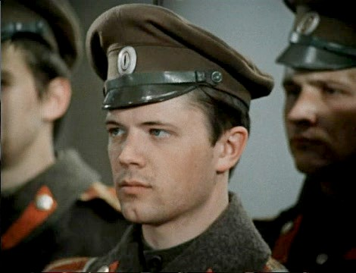
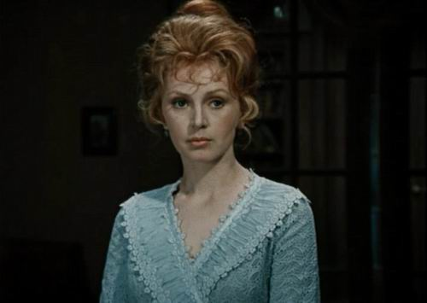
«Не сильные лучшие, а честные. Честь и собственное достоинство – сильнее всего.»
Ф.М.Достоевский
Эта мысль Ф.М. Достоевского как нельзя лучше характеризует положение героев романа М.А. Булгакова «Белая гвардия».

Slide 14
«Береги честь смолоду» - это эпиграф к повести
А. С. Пушкина «Капитанская дочка». Каждое слово из этого эпиграфа обладает глубоким смыслом. Береги- значит храни, не теряй в течение всей жизни.

Slide 15
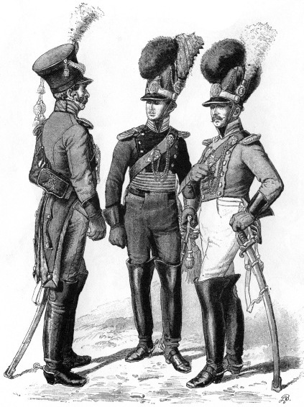
Кодекс Чести русского офицера ХIX‐ого века гласит:
Душу ‐ Богу, Сердце ‐ Даме, Жизнь ‐ Государю, Честь ‐ никому.
Эти слова на все времена.
Ведь честь – это та высокая духовная сила, которая удерживает человека от подлости и предательства, обмана и трусости. Это то, что помогает в принятии верного решения и удерживает даже на краю пропасти. Жизнь часто испытывает нас на прочность, ставит перед выбором: поступить честно, принять удар на себя или испугаться и пойти против своей совести, чтобы получить выгоду и избежать трудностей. Выбор есть всегда, и только от нас самих зависит, как поступить.

